Slide 1
“Сервис: понятие, виды, задачи ” Преподаватель: Калинникова Ю.А.

Slide 2
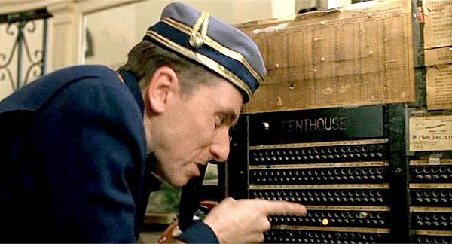
Что такое сфера услуг?
Сфера услуг - один из секторов экономики, и ее состояние всегда зависит от развития остальных секторов. Изменения в сервисной деятельности всегда были составной частью развития мировой экономики.

Slide 3
Гостиницы возникли первоначально как постоялые дворы в пунктах на пути следования важнейших транспортных маршрутов, в крупных городах. Увеличение числа путешественников в Новое время (развитие торговых отношений, колонизация) способствовало расширению гостиничной индустрии. Современный тип крупных гостиниц сложился в XIX веке.
Когда появилась первая гостиница?

Slide 4
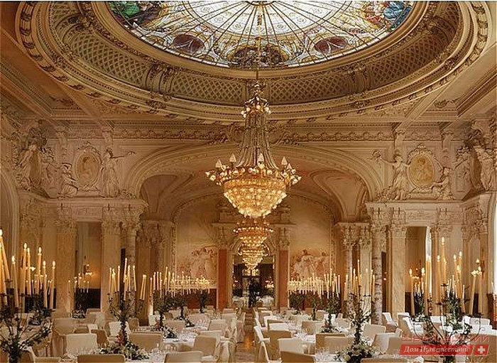
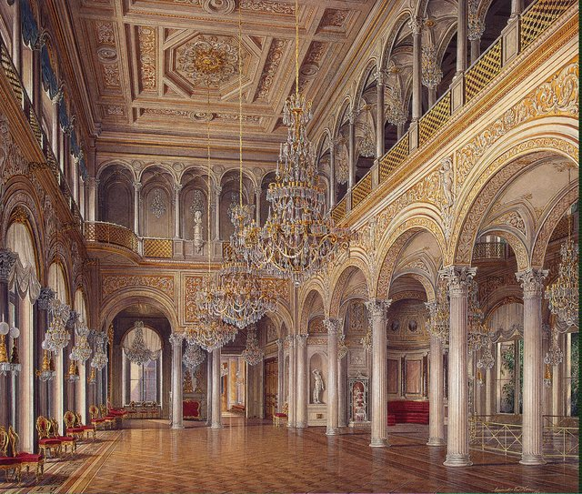
С развитием капитализма, когда торговые поездки и путешествия значительно увеличили клиентуру гостиниц, окончательно сложился современный тип городских гостиниц с комнатами-номерами (разных типов), сгруппированными вдоль коридоров, с общими холлами, рестораном и подсобными помещениями.

Slide 5
Первые гостиницы появились в странах древнего мира. Гостиницы издавна располагались в крупных торговых пунктах (например, гостиные дворы, в России), в местах религиозных паломничеств, близ магистральных дорог (например, караван-сарай на Востоке).

Slide 6
Выдающейся американский экономист Джон Гэлбрейт так описывает особенности сервиса в доиндустриальном обществе: «В доиндустриальную эру очень большая часть несельскохозяйственной экономической деятельности сводилась к личному обслуживанию одного человека другим. Сюда относилось приготовление пищи, присмотр за гардеробом, помощь в личном туалете и гигиене, услуги в области образования и многочисленные другие услуги одного лица непосредственно другому. Человек, оказывающий услуги находился в зависимом отношении к потребителю услуги».Так же Гэлбрейт ставил основные задачи системы сервисной деятельности.

Slide 7
Основные задачи системы сервисной деятельности. 1.Консультирование потенциальных покупателей перед приобретением ими изделий данного предприятия. 2. Подготовка персонала покупателя к наиболее эффективной и безопасной эксплуатации приобретаемой техники. 3. Передача необходимой технической документации. 4. Доставка изделия на место эксплуатации таким образом, чтобы свести к минимуму вероятность повреждения его в пути. 5. Приведение изделия в рабочее состояние на месте эксплуатации и демонстрация ее покупателю в действии. 6.Оперативная поставка запасных частей, тесный контакт с изготовителями запасных частей. 7. Сбор и систематизация информации о том, как эксплуатируется техника потребителями и какие при этом высказываются замечания, жалобы, предложения. 8. Участие в совершенствовании и модернизации потребляемых изделий по результатам анализа. 9. Сбор и систематизация информации о том, как ведут сервисную работу конкуренты, какие новшества сервиса они предлагают клиентам. 10. Формирование постоянной клиентуры рынка по принципу: «Вы покупаете наш товар- мы делаем все остальное».

Slide 8
Виды сервиса. 1. По времени его осуществления: Предпродажный сервис связан с подготовкой изделия для представления 2. По содержанию работ: Жесткий сервис, который включает в себя все услуги связанные с поддержанием работоспособности, безотказности и заданных параметров работы товара; Мягкий сервис, включающий весь комплект интеллектуальных услуг, связанных с индивидуализацией, т.е. с более эффективной эксплуатацией товара в конкурентных условиях работы у данного потребителя. 3. По направленности услуг: Прямой сервис объединяет услуги, целевое значение которых предопределено непосредственно предметом торговой сделки и направлено на материальный продукт и пользователя; Косвенный сервис обычно направлен не на объект торговой сделки, а ан создание благоприятных условий, обеспечивающих долгосрочное взаимовыгодное сотрудничество. 4. По степени адаптации к потребителям: Стандартизированный сервис включает в себя пакет услуг, потребность в которых наиболее часто испытывают клиенты; Индивидуальный сервис всегда оригинален. Услуги, входящие в пакет индивидуального обслуживания, опираются на специфику потребностей клиентов.

Slide 9
Виды номеров

Slide 10
Звездная система

Slide 11
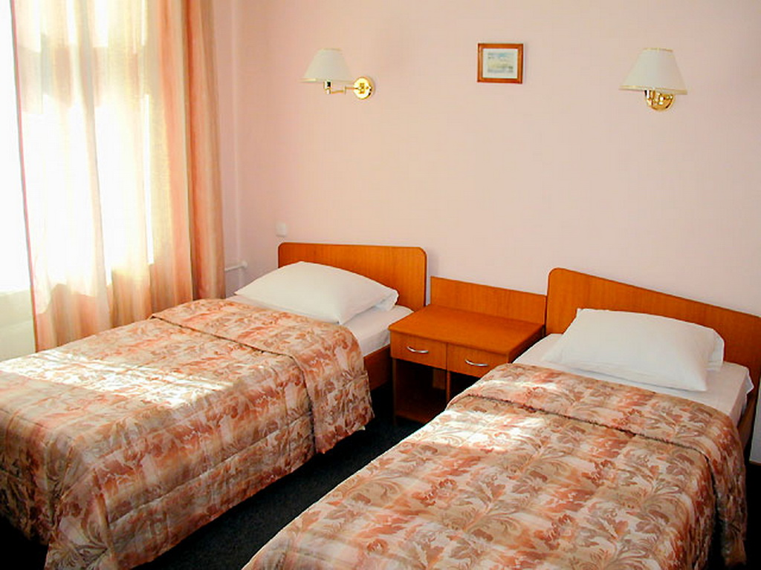
Одна звезда
Дешёвая гостиница с минимумом услуг (ежедневная уборка номеров не всегда в них входит). Все номера одного типа.

Slide 12
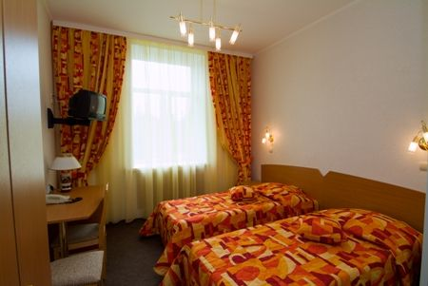
Две звезды
Малобюджетная гостиница, также с минимумом услуг, но с обязательной ежедневной уборкой номеров. Один-два типа номеров.

Slide 13
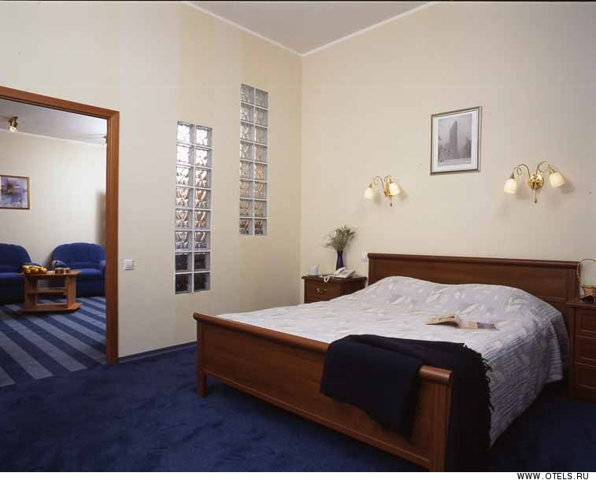
Три звезды
Гостиница среднего класса со стандартным набором услуг: ежедневная уборка номеров, санузел, телевизор, мини-бар или холодильник в каждом номере.

Slide 14
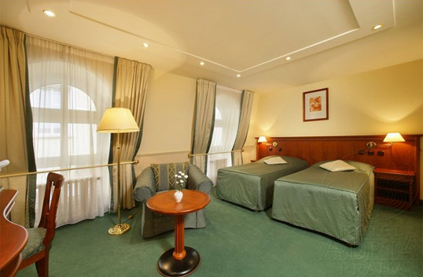
Четыре звезды
Гостиница высокого класса, предоставляющие все вышеуказанные услуги, а также специальные вроде спа, массажей, наличие нескольких баров и ресторанов, конференц-залов.

Slide 15
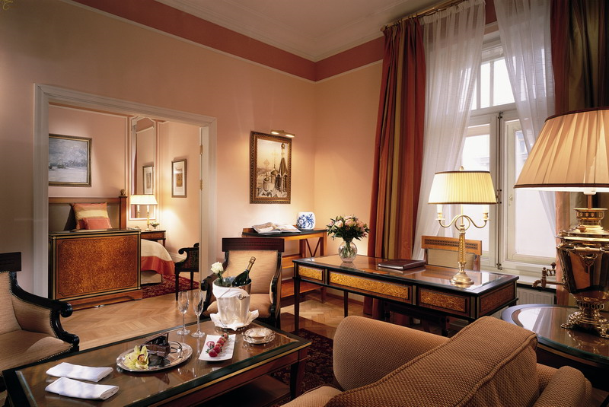
Пять звезд
Гостиница класса люкс. Отличаются обширным набором услуг, особенно эксклюзивных . Цены на проживание в номерах в таких гостиницах достаточно высокие, равно как и на дополнительный услуги.

Slide 16
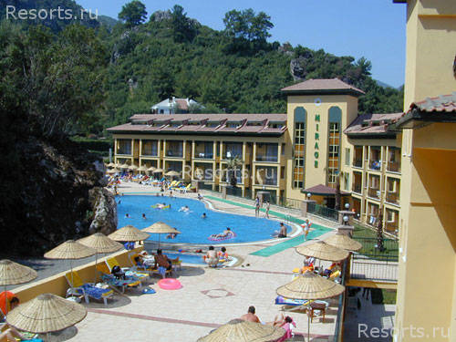
Полупансион
Это небольшой частный дом, хозяева которого сдают несколько спален, а также обеспечивают завтраком. В большинстве случаев такие дома являются маленькими особняками с индивидуальной планировкой.

Slide 17
Мотель
Представляет собой небольшую гостиницу, вход в номера которой осуществляется с улицы. Как правило, мотели имеют всего один или два этажа, количество дополнительных услуг и типов номеров минимально, что соответствует низкой стоимости проживания.

Slide 18
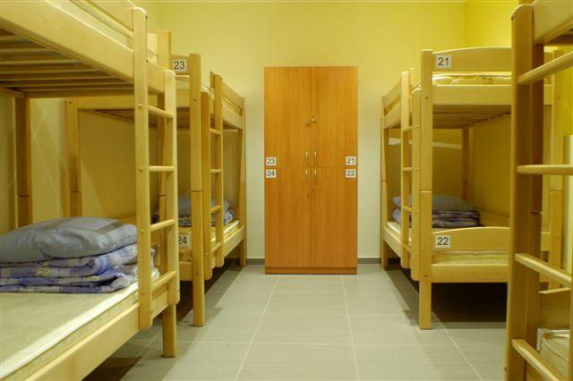
Хостел
Это молодёжная гостиница, предоставляющая путешественникам на короткий срок жильё, — как правило, спальное место в общем номере без дополнительных удобств.

Slide 19
Список используемой литературы
http://www.retch.ru/wide.html
http://www.hotel-beta.com
http://.wikipedia.org/wiki

